Slide 1
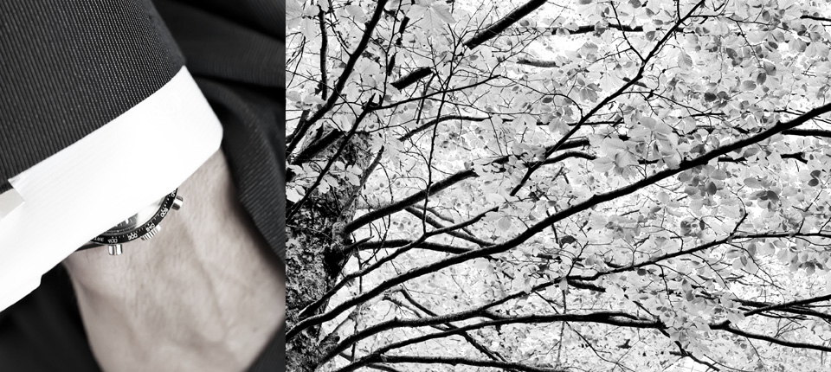
Pensum Forsikringsmegling Presentasjon
”
Kompetanse og
erfaring er vår styrke.
Åpenhet og
suverenitet er
våre løfter.
OSLO • FREDRIKSTAD • LUXEMBOURG • STOCKHOLM

Slide 2
Om Pensum
Pensum Group AS er et selskap med virksomhetsområdene kapitalforvaltning og forsikringsmegling. Følgende virksomhetsområder inngår i Pensum Group:
Virksomhet Land
Pensum Forsikring Norge & Sverige
Pensum Asset Management Luxembourg, Norge & Sverige
Pensum Corporate Finance Luxembourg, Norge & Sverige
Pensum er eid med 70% av ansatte i selskapet. Eksterne aksjonærer eier resterende 30%, som innehar kompetanse innen de ulike virkeområdene og som innehar ulike posisjoner i styrer og komiteer.
Virksomheter

Slide 3
Pensum Group –Organisasjonsstruktur
Pensum Group AS
Pensum AB
Pensum Asset Management
Pensum Forsikringsmegling NUF
Pensum Kapitalforvaltning
Norge
Pensum Kapitalforvaltning
Sverige

Slide 4
NORSK GOLFBANEFORSIKRING
Forsikringen er tilpasset de spesielle forhold som er tilknyttet det å drive en golfklubb- og bane, og gir klubben sannsynligvis den mest omfattende forsikringsdekningen på markedet. Forsikringen er utviklet etter mange års erfaring med forsikring av svenske golfbaner, og videreutviklet i samarbeid med våre norske kunder.
Inkl:
Årsavgiftsforsikring for aktive medlemmer ved ulykker – inntil kr 8.500
Kriminalitetsdekning – obligatorisk fra NIF - kr 1.000.000/100.000
Tyveri av utstyr som står ute
Utvidet dekning på vanningsanlegg
Maskinforsikring på arbeidsmaskiner under 5 år/7500 timer
Rettshjelpsforsikring
Prosjektforsikring - gjelder for arbeide på banen inntil kr 2.000.000
Pensum bistår ved skader !

Slide 5
ANSVARSFORSIKRING
Norsk Golfbaneforsikring omfatter klubbens/banens ansvar for skader på andre.
Klubben/banen er sikre mot rettslige erstatningskrav som rettes mot klubben/banen. Dette forutsetter at klubben/banen har gjort noe eller forholdt seg passiv slik at en skade har oppstått, krever uaktsomhet!
Forsikringen omfatter IKKE ansvaret den enkelte spilleren har for sine feilslag! Spillere er forsikret gjennom medlemsforsikringen i NGF i Codan Forsikring.
«Alle golfspillere som er medlemmer av golfklubber tilsluttet NGF har, gjennom betalt klubbkontingent, en automatisk ansvarsforsikring. Forsikringen dekker ansvar ved spill på baner i hele verden»
Idrettsforsikringen gjennom NGF:
Forsikringen er en utvidet ulykkesforsikring, som omfatter plutselige og uforutsette skader som rammer den forsikrede i forbindelse med idrettsutøvelse eller ved reise og opphold i forbindelse med organisert idrettsøvelse.
Ansvarsforsikring for idrettsutøver. Forsikringen dekker rettslig erstatningsansvar for person- og tingskade.
Ved utenlandsreiser hvor banene krever forsikring kan bekreftelse lastes ned fra NGF’s hjemmeside.

Slide 6
FORSIKRING AV HIO-PREMIER
Pensum ordner forsikring på dyre HIO-premier!
Forsikringen betales vanligvis av sponsor som stiller med premien. Hva som forsikres betyr ingen ting, her er det verdien er avgjørende.
Premie bestemmes av de 3 faktorene som sier noe om sannsynligheten for HIO og kostnaden ved en utbetaling:
Verdi på premien
Antall deltakere menn/kvinner/PRO’s
Lengde på hullet
Det er obligatorisk med observatører på hullet, samt filming ved premieverdi over kr 500.000/PRO’er som deltar.

